Slide 1

文具小超市

Slide 2
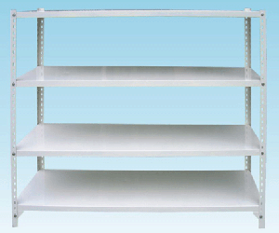
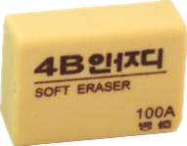


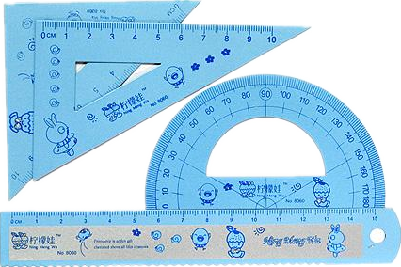
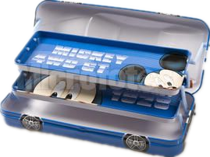
1 元
2 元
3 元
4 元
5 元
6 元

Slide 3



一共用去多少钱？
+
= ？
1元
6元
1
+
6
=
7
买1元钱的橡皮
和
6元钱的文具盒
一共用去
7元钱

Slide 4
1 元
2 元
3 元
4 元
5 元
6 元

Slide 5

+
= ？
2元
4元
2
+
4
=
6
买2元钱的铅笔
4元钱的笔记本
一共用去
6元钱

Slide 6
1 元
2 元
3 元
4 元
5 元
6 元

Slide 7
还剩下多少钱？
-
7
= ？
2元
-
7
2
=
5
用7元钱
买了
2元钱的铅笔
还剩下
5元钱

Slide 8
1 元
2 元
3 元
4 元
5 元
6 元

Slide 9
-
7
= ？
3元
-
7
3
=
4
用7元钱
买了
3元钱的直尺
还剩下
4元钱

Slide 10
一共用去多少钱？
还剩下多少钱？
+
= ？
7 - = ？
1元
6元
2元
1 + 6 = 7
7 - 2 = 5
买1元钱的橡皮 和 6元钱的
文具盒 一共用去7元钱
用7元钱买了2元的铅笔还剩下5元钱

Slide 11
1 元
2 元
3 元
4 元
5 元
6 元

Slide 12


谢 谢

